Slide 1
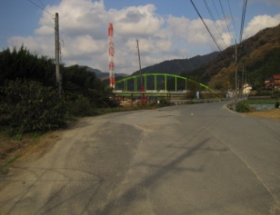
ご う つ し り つ
さ く ら え
島根県 江津市立 桜江小学校校区 通学路対策箇所図（１） R４年10月現在
文
4.大雨のときに冠水する。
＜対策メニュー＞
・道路改良【江津市】
桜江小学校
：通学路（学校指定）
0
250
500 m
：要対策箇所

Slide 2
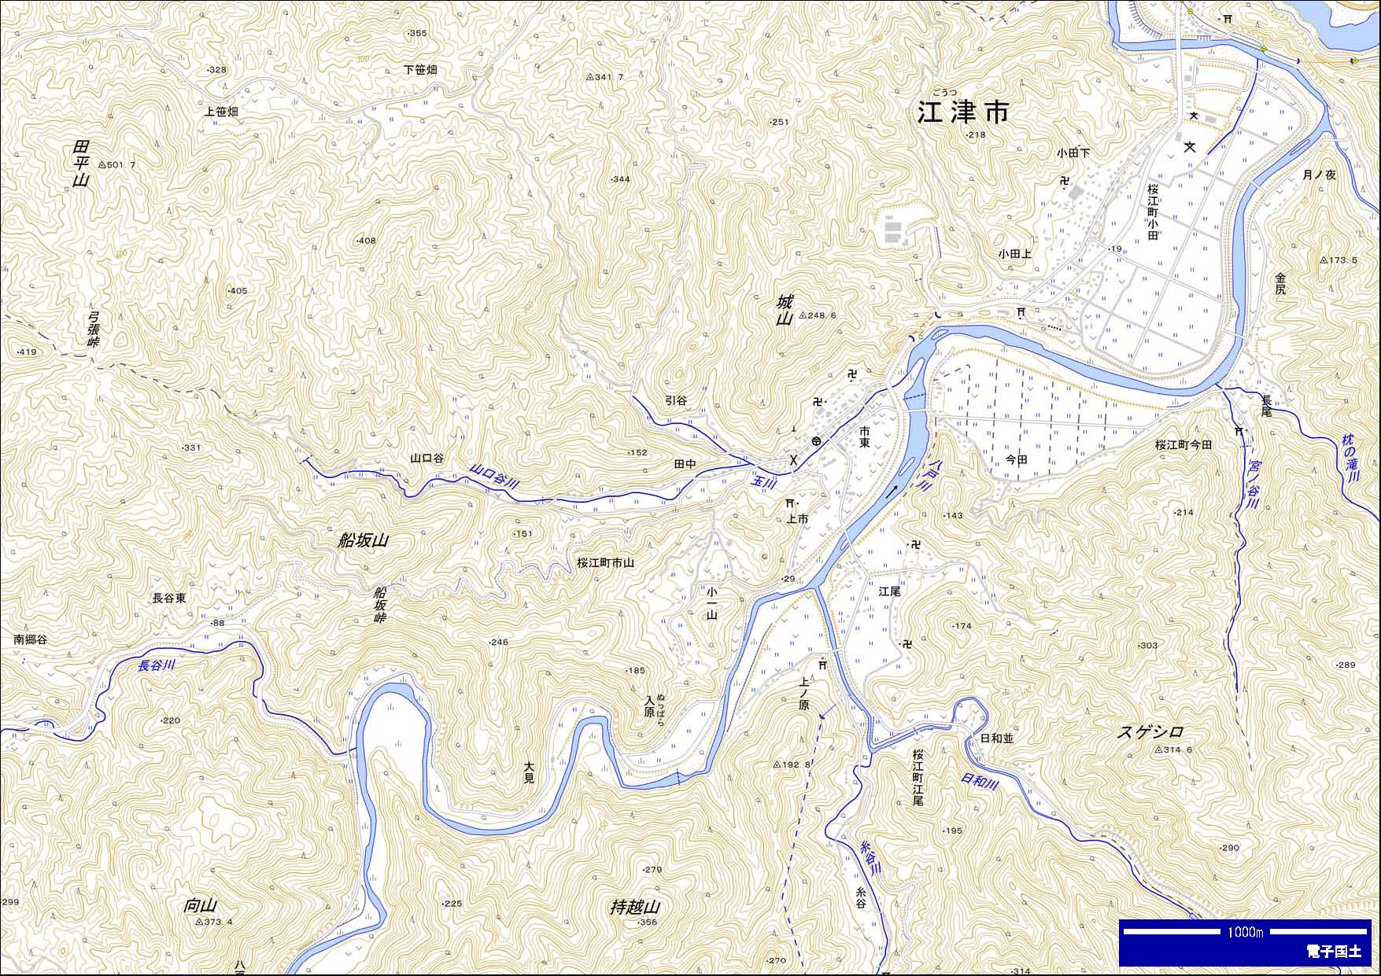
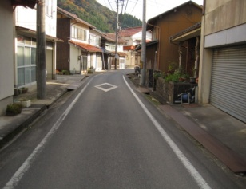
ご う つ し り つ
さ く ら え
島根県 江津市立 桜江小学校校区 通学路対策箇所図（２） R4年10月現在
6.車が多いが歩道が無く、Ｌ型側溝の上を歩いており危険
＜対策メニュー＞
・側溝改修【江津市】
桜江小学校
：通学路（学校指定）
：要対策箇所

